Slide 1


汇
编
语
言
与
接
口
技
术
第8章 中断和DMA技术
主编：王让定 朱莹
宁波大学信息学院
延迟符

Slide 2
本章主要内容
01
02
03
80X86中断系统
可编程中断控制器8259A
可编程DMA控制器8237A
延迟符

Slide 3


80X86中断系统
PART 01
延迟符
延迟符

Slide 4


中断操作
1、中断的基本概念
计算机在正常执行程序的过程中，由于某事件的发生使CPU暂时停止当前程序的执行，而转去执行相关事件的处理程序，结束后又返回原程序继续执行，这样的一个过程就是中断。
中断最初的目的是为了解决高速CPU与低速外设之间的速度矛盾。实际上，中断的功能远远超出了预期的设计，被广泛地应用在分时操作、实时处理、人机交互、多机系统等方面，中断技术大大地提高了CPU的工作效率。

Slide 5
2、中断过程
（1）中断源
中断源：引起中断的原因或者发出中断请求的设备。
中断源一般分为两类：内部中断源和外部中断源。
内部中断源即中断源在微处理器内部。如计算溢出、中断指令的执行、程序调试中指令的单步运行等都是内部中断源。
外部中断源，即引起中断的原因是处理机的外部设备。如外设的I/O请求、定时时间到、设备故障、电源掉电等都是外部中断源。

Slide 6
（2） 中断响应
CPU对内部中断源提出的中断请求必须接受，而对外部中断源提出的中断请求是否响应取决于外中断源类型及响应条件。
不同的微机对可屏蔽中断请求有不同的响应条件，8086(88)系统的响应条件为：
①CPU执行完现行指令；
②CPU处于开中断状态(即IF=1)；
③无总线请求。
CPU响应中断自动完成三项任务：
1）关闭中断
2）断点和标志寄存器内容入栈
3) 获得中断服务程序的入口地址，转到中断服务程序

Slide 7
（3） 中断处理（转到中断服务程序后）
CPU响应中断以后，就会中止当前的程序，转去执行一个中断服务子程序，以完成为相应设备的服务。中断处理要做以下六件事情：
1)保护现场（由一系列的PUSH指令完成）
目的是为了保护那些与主程序中有冲突的寄存器，(如AX，BX，CX等)，如果中断服务子程序中所使用的寄存器与主程序中所使用的寄存器等没有冲突的话，这一步骤可以省略。
2)开中断（由STI指令实现）
目的是能实现中断的嵌套。

Slide 8
3) 中断服务
4)关中断
5)恢复现场（由一系列的POP指令完成）
是与保护现场对应的，但要注意数据恢复的次序，以免混乱。
6)开中断并返回（使用中断返回指令IRET）。
不能使用一般的子程序返回指令RET，因为IRET指令除了能恢复断点地址外，还能恢复中断响应时的标志寄存器的值，而这后一个动作是RET指令不能完成的。

Slide 9
3）带参数返回
指令格式：RET n
注意：n为常数或表达式，n只能是16位偶数，不能为奇数。
该指令也分为段内（近子程序）返回和段间（远子程序）返回，其操作与返回指令RET基本相同，不同之处是最后将修改堆栈指针SP，即SP←SP+n。

Slide 10
中断调用与返回指令
（1）软中断指令
指令格式：INT n
其中，n为中断类型码，可为0至255中任意一值，n确定了，既可到0000H段中偏移地址4*n开始的4个单元中找到该服务程序入口的地址。
中断指令在执行时会自动完成如下工作：
标志寄存器压入堆栈保存，即SP←SP−2，SS：[SP] ←标志寄存器内容。
禁止新的可屏蔽中断和单步中断，即IF←0、TF←0。
断点地址压入堆栈保存，即SP←SP−2，SS：（SP）←CS， SP←SP−2，SS：（SP）←IP。
取中断服务程序的起始地址，即CS←0000H:[4n+3]和0000H:[4n+2]的内容，IP←0000H:[4n+1]和0000H:[4n]的内容。

Slide 11
（2）溢出中断INTO指令
指令格式：INTO
指令功能：检测OF，如果OF=1，启动中断子程序（INT n，其中n=4）；如果OF=0，无操作。
溢出中断指令在执行时会自动完成如下工作：
标志寄存器压入堆栈保存，即SP←SP−2，SS：[SP] ←标志寄存器内容。
禁止新的可屏蔽中断和单步中断，即IF←0、TF←0。
断点地址压入堆栈保存，即SP←SP−2，SS：（SP）←CS， SP←SP−2，SS：（SP）←IP。
取中断服务程序的起始地址，即CS←0000H:[0012H],IP←0000H:[000AH]。

Slide 12
（3）中断返回指令
指令格式：IRET
指令功能：当执行中断返回指令时，会自动完成断点出栈（CS出栈，IP出栈）和FLAGS出栈。
指令操作：
断点地址出栈恢复，即IP←SS：（SP），SP←SP+2，CS←SS：（SP），SP←SP+2。
标志寄存器出栈恢复，即标志寄存器←SS：（SP），SP←SP+2。

Slide 13
8086中断系统
1、8086中断类型
（1）外部中断
由外部中断源对CPU产生的中断请求，根据外部中断源是否受8086/8088 CPU标志寄存器的中断允许标志位(IF)的影响，将中断分为非屏蔽中断和可屏蔽中断两种。对应于这两种中断方式，在8086/8088CPU的外围引脚上有两个中断请求输入引脚NMI和INTR，分别用于非屏蔽中断请求和可屏蔽中断请求信号的输入。

Slide 14
1） 非屏蔽中断
非屏蔽中断不受CPU中断允许标志位IF的影响，一旦有中断请求，CPU必须响应。当外部中断源的中断请求信号加至NMI(Non Maskable Interrupt)引脚时，就产生非屏蔽中断。非屏蔽中断由CPU内部自动提供中断向量码(n=2)，以便及时响应。NMI中断可用来处理微机系统的紧急状态。在IBM PC/XT机中，NMI中断用来处理存储器奇偶校验错和I/O通道奇偶校验错等事件。非屏蔽中断的优先权高于可屏蔽中断。

Slide 15
2）可屏蔽中断
可屏蔽中断受中断允许标志位IF的限制，只有当IF＝1时，CPU才响应中断；当IF=0时，CPU不会响应外部中断，即中断被屏蔽。当外部中断请求信号加至CPU的INTR引脚上时，即产生可屏蔽中断。在计算机系统中，大多数的外部中断源都属于可屏蔽中断。
需要注意的是，在系统复位、某一中断被响应或使用CLI指令后，IF就被置“0”，从而使CPU关闭了对可屏蔽中断的响应。因此，如果需要使CPU再次响应来自于INTR的中断请求，就必须用STI指令开放中断。

Slide 16
（2）内部中断
由CPU内部事件及执行软中断指令所产生的中断请求。已定义的内部中断有下面的5个。
1) 除法错中断。执行除法指令时，如果除数为“0”或商超过寄存器所能表达的最大值，则无条件产生该中断。该中断向量码为0。
2) 单步中断。该中断是在调试程序过程中为单步运行程序而提供的中断。当设定单步操作时，标志寄存器的TF＝1，这样使CPU执行完一条指令就产生该中断。该中断向量码为1。

Slide 17
3）断点中断。该中断在调试程序过程中为设置程序断点而提供的中断。执行INT 3指令或设置断点可产生该中断。INT 3指令功能与软件中断相同，但是为了便于与其他指令置换，它被设置为1字节指令。该中断向量码为3。
4）溢出中断。在算术运算程序中，若在算术运算指令后加入一条INTO指令，则INTO指令将测试溢出标志OF。当OF＝1(运算溢出)，该中断发生。它的中断向量码为4。
5) 软件中断。执行软件中断指令INTn即产生该中断，n为中断向量码。

Slide 18
（3）中断优先权
1） 优先权的判决
在IBM-PC机中，当多个中断同时向CPU提出中断申请时，利用可编程中断控制器(PIC)来实现中断优先权的判决。它是80x86系统中普遍采用的方法，也是目前使用最广泛、最方便的方法。对于可编程中断控制器，将在7.1节中进行详细分析。

Slide 19
2) 中断优先级的次序
8086规定的中断优先级的次序是：
内部中断(高)→非屏蔽中断→可屏蔽中断→单步中断(低)

Slide 20
2、中断处理
1） 中断类型号(中断向量码)
在8086/8088的中断系统中，每个中断源都有相应的处理程序，对每个中断都规定有一个中断类型号，共256个(0~255)。CPU根据这些类型号结合中断向量表就可以转入相应的中断处理程序，完成相应的中断服务。常用中断类型号的功能如表2-1所示。其中，中断类型号的前5个是8088规定的专用中断；8H~FH是八级硬件中断；5H和10H~1AH是基本外部设备的输入/输出驱动程序和BIOS中调用的有关程序；1BH和1CH由用户设定；1DH~1FH指向三个数据区域。

Slide 21
常用中断类型号及其功能
中断类型号
中 断 功 能
中断类型号
中 断 功 能
0H
除法错中断
10H
CRT显示I/O驱动程序
1H
单步中断
11H
设备检测
2H
NMI
12H
存储器大小检测
3H
断点中断
13H
磁盘I/O驱动程序
4H
溢出中断
14H
RS-232I/O驱动程序
5H
打印屏幕
15H
盒式磁带机处理
6H
保留
16H
键盘I/O驱动程序
7H
保留
17H
打印机I/O驱动程序
8H
电子钟定时中断
18H
ROM BASIC
9H
键盘中断
19H
引导(BOOT)
AH
保留的硬件中断
1AH
一天的时间
BH
异步通信中断(COM2)
1BH
用户键盘I/O
CH
异步通信中断(COM1)
1CH
用户定时器时标
DH
硬磁盘中断
1DH
CRT初始化参数
EH
软磁盘中断
1EH
磁盘参数
FH
并行打印机中断
1FH
图形字符集

Slide 22
DOS操作系统中断调用
中断类型号
中断功能
20H
程序结束
21H
请求DOS功能调用
22H
结束地址
23H
中止(Ctrl-Break)处理
24H
关键性错误处理
25H
磁盘顺序读
26H
磁盘顺序写
27H
程序结束且驻留内存
28H
DOS内部使用
29H～2EH
DOS保留使用
2FH
DOS保留使用
30H～3FH
DOS保留使用

Slide 23
2）中断向量表
当一个中断源提出中断请求后，系统怎么转入相应的处理程序呢？在8086/8088系统中，系统是依靠中断向量表来转到中断源相应的处理程序，从而完成中断服务。中断向量表是中断类型号与相应中断源的中断处理程序入口地址之间的连接表
8086/8088微机系统用内存最低端的1 KB空间作为中断向量表(00000H－003FFH，共1 KB)，共有256个中断向量码，按序号排列。在微机系统初始化时，利用程序将中断向量写入系统内存的最低端，如下图所示。

Slide 24
中断向量表

Slide 25
从表中，知道了中断类型号，便可计算出相应的中断向量在表中存放的位置，称为中断向量表地址，或称为中断向量指针。
从中断向量表地址中取出中断向量，便得到了该中断
类型号的中断服务程序入口地址。即
中断类型号×4 = 中断向量指针的低地址
中断类型号×4+2 = 中断向量指针的高地址
（中断向量指针的低地址） →（IP）
（中断向量指针的高地址） →（CS）
例1：中断类型号为27H，则：
中断向量指针的低地址= 27H ×4= 9CH
中断向量指针的高地址= 27H ×4+2= 9EH
即该中断向量存放在0000H：009CH开始的4个连续单元中。

Slide 26
如果这4个单元中的内容如下：
0000：009C 2AH
0000：009D 43H
0000：009E 65H
0000：009F 87H
则该中断类型号27H的中断向量（中断服务程序
入口地址）的逻辑地址是8765H：432AH，即
(CS)=8765H，(IP)=432AH；物理地址是8B97AH。

Slide 27
3、 8086中断矢量表的建立
（1）绝对地址置入法
AT指令指定段基值，用ORG指定偏移地址,用DD伪指令将中断服务程序的首地址装入。如：
INT-TBL SEGMENT AT 0
ORG n*4
DD INT-VCE
INT-TBL ENDS
…
MCODE SEGMENT;主程序
…
INT-VCE PROC FAR;中断服务程序
…
IRET
…

Slide 28
（2）使用串送存指令装入法
（3）直接写中断向量表。利用写指令，直接将中断处理程序的首地址写入内存地址为4*n的区域中。程序如下：
INTITB: MOV AX,0
MOV DS，AX；将内存段设置在最低端
MOV SI，0120H ；n=48H,4*n=120H
MOV AX,OFFSET CLOCK ；获取中断处理程序
；首地址的段内偏移地址
MOV［SI］,AX ；段内偏移地址写入中断向量表
；4*n地址处
MOV AX,SEG CLOCK ；获取中断处理程序首
；地址之段地址
MOV［SI+2］,AX ；段地址写入中断向量表
；4*n+2地址处

Slide 29
（4）利用DOS功能调用。若系统运行在DOS环境下，可利用DOS功能调用设置中断向量表，调用格式为：
功能号25H→AH
中断向量码→AL
中断处理程序首地址之段地址：偏移地址→DS：DX
程序如下：
MOV AH，25H
MOV AL，48H
MOV DX，SEGCLOCK
MOV DS，DX
MOV DX，OFFSET CLOCK
INT 21H

Slide 30
80486的中断
1．中断和异常
80486把许多执行指令过程中产生的错误也纳入了中断处理的范围，这类中断称为异常中断，简称异常。
失效：若某条指令在启动之后，真正执行之前被检测到异常，即产生异常中断，而且在中断服务完成后返回该条指令，重新启动并执行完成。
陷阱：产生陷阱的指令在执行后才被报告，且其中断服务程序完成后返回到主程序中的下一条指令。
INT n
中止：异常发生后无法确定造成异常指令的实际位置，中断服务程序往往重新启动操作系统并重建系统表格。

Slide 31
2．保留的中断
80486最多可定义256个不同的中断或异常，其中系统已经定义了一些保留的中断及异常,剩下的可供用户自行定义。

Slide 32
中断控制器8259A
PART 02
延迟符
延迟符

Slide 33
8259A简介
Intel 8259A是被广泛使用的可编程中断控制器，在IBM-PC/XT机中，就使用Intel 8259A作为中断控制器。它用来管理输入到CPU的可屏蔽中断请求，其主要功能有：
1) 可以直接管理8个中断源，级联方式下不用附加电路就可以管理64个可屏蔽中断源，并具有优先权判决功能。
2) 能为中断源提供中断向量码。
3) 可以对每一级中断进行屏蔽或允许控制。
4) 可提供多种可供选择的工作方式，并能通过编程或硬件连接进行控制。
5）可直接与CPU连接，不需要外接硬件电路

Slide 34
8259A的内部结构和引脚
(1) 内部结构
8259A的内部结构框图

Slide 35
其内部各组成模块有如下功能。
1) 中断请求寄存器IRR
8259A有8条外部中断请求输入信号线IR₀～IR₇，每一条请求线上有一个相应的触发器来保存请求信号，它们构成了中断请求寄存器IRR(Interrupt Request Register)。外部设备产生中断请求有两种方式：一种是边沿触发方式，它利用脉冲上升沿的跳变，并一直保持高电平直到中断被响应为止；另一种是电平触发方式，它通过输入并保持高电平来实现中断请求。

Slide 36
2) 中断屏蔽寄存器IMR
IMR(Interrupt Mask Register)用来存放屏蔽位信息，IMR的每一位可以禁止IRR中对应位的中断请求输入信号进入。但屏蔽优先权级别较高的中断请求输入，不会影响优先级较低的中断请求输入。
3) 中断服务寄存器ISR
ISR(Interrupt Service Register)存放当前正在进行服务的所有中断。ISR中相应位的置位是在中断响应的INTA脉冲期间，由优先权判决电路根据IRR中各请求位的优先权级别和IMR中屏蔽位的状态，将中断的最高优先级请求位选通到ISR中。

Slide 37
4) 优先权判决电路
它在中断响应期间，根据控制逻辑规定的优先权级别和IMR的内容，把IRR中允许中断的优先权最高的中断请求位送入ISR。
5) 控制逻辑
在8259A的控制逻辑电路中有一组预置命令字寄存器和一组操作命令字寄存器，利用它们通过编程设置来管理8259A的工作方式。当有未被屏蔽的高级别的中断请求时，通过控制逻辑输出高电平的INT信号，向CPU申请中断。当CPU允许中断时，发出中断响应信号INTA。在中断响应期间，它允许ISR的相应位置位，并发送相应的中断向量，通过数据总线缓冲器输出到总线上。

Slide 38
6) 数据总线缓冲器
这是8位双向三态缓冲器，用作8259A与数据总线的接口，传输命令控制字、状态字和中断向量。
7) 读/写控制电路
该部件接收来自CPU的读/写命令，实现对8259A的读/写操作。
8) 级联缓冲器/比较器
它们实现8259A芯片之间的级联，使得中断源可以由8级扩展至64级。

Slide 39
2．外部引脚
8259A的外部各个引脚意义及功能如下：
D₇～D₀：数据线，CPU通过数据线可以向8259A发各种控制命令和读取各种状态信息，在较大的系统中，一般和总线驱动器相连接。
INT：中断请求，和CPU的INTR引脚相连，用来向CPU提出中断请求。
INTA#：中断响应，接收CPU的中断响应信号。8259A要求响应信号是两个连续的负脉冲。若CPU接收到中断请求，并且允许中断，当一条指令执行完时，则在随后的两个总线周期，INTA引脚连续发出两个负脉冲，到第二个负脉冲结束，则CPU读取8259A送到数据总线上的中断类型号。
RD#：读信号，低电平有效，通知8259A将某个寄存器的内容送到数据总线上。
WR#：写信号，低电平有效，通知8259A从数据线上接收数据（即命令字）。

Slide 40
CS#：片选信号，低电平有效。
A₀：端口选择，指出当前哪个端口被访问。8259A内部有多个寄存器，但是只有一根地址线，即只对应两个端口地址，因此对各个控制字的操作是按照一定的顺序并结合某些数据位来进行寻址的。由A₀的输入决定不同的端口，偶地址小，奇地址大。在8088 系统中，数据总线是8 位的，所以8259A的数据线D₇~D₀,可以和系统的数据总线相连，让地址总线的最低位A₀和8259A的A₀端相连，就能满足8259A对端口地址的编码要求。但是，在8086系统中，数据总线是16位的，而8259A只有8 条数据引线，这时，把地址总线的A_{l}线和8259A的A₀端相连，让CPU和8259A的所有数据传送都局限在数据总线的低8 位上进行。
IR₀～IR₇：接收设备的中断请求。若9片构8259A成多级中断，则IR₀~IR₇分别连下一级的INT端。

Slide 41
CAS₂～CAS₀：级联端，指出具体的从片。在采用主从式级联的多片8259A的系统中，主从片的CAS₂～CAS₀对应连接在一起。对主片8259A来说，这三个引脚是输出线，它们的不同组合从000～111，可以确定与连在哪个IR_{i}上的从片工作；对从片8259A来说，这三条是输入线，用来判别本从片是否被选中。
SP#/EN#：主从片／缓冲器允许，双向。当作为输入时，用来决定本片8259A是主片还是从片。如 为1，则为主片；如 为0，则为从片。当从8259A向CPU传送数据时， 信号作为总线启动信号，以控制总线缓冲器的接收和发送。 到底作为输出还是输入，决定于8259A是否采用缓冲方式工作。如果采用缓冲方式，则 端作为输出；如果采用非缓冲方式，则 端作为输入。

Slide 42
8259A的中断过程
根据8259A的内部结构，其工作的过程如下：
(1)外部中断源通过IR0-IR7输入高电平中断请求信号
(2) 外部中断源的中断请求信号使中断请求触发器IRR的相应位置“1”，并与IMR按位相“与”，送给优先权判决电路。
(3) 优先权判决电路从IRR中检测出优先级最高的中断请求位，并将其与ISR中记录的正在被CPU服务的中断进行优先级比较。当提请的中断优先级高于正在服务的中断优先级时，中断优先权判决电路就向控制逻辑发出有效的中断请求信号。

Slide 43
(4) 当控制逻辑收到有效的中断请求信号时，向CPU发出高电平信号INT，请求中断服务。
(5) 在中断允许的情况下(IF=1)，CPU接受中断请求INT，并发出中断响应信号INTA，对8086/8088 CPU，将连续发出两个INTA脉冲。
(6) 当8259A接到来自CPU的第一个INTA脉冲时，就把允许中断的最高优先级请求位置入ISR，并把IRR中的相应位复位。如果工作在级联方式下，而且设备的优先级最高，则主控8259A将送出级联地址CAS0-CAS2，将其加载至从属8259A上。

Slide 44
(7) 在第二个INTA脉冲，对单独使用或是级联方式下从属的8259A，将其中断向量发送至数据总线。
(8) CPU从数据总线上获取中断向量码，转移到相应的中断处理程序。
(9) 中断结束时，通过在中断处理程序中向8259A发送一条EOI(中断结束)命令，使ISR相应位复位，或在AEOI(自动中断结束)方式下，由8259A在第二个INTA脉冲的后沿自动将ISR相应位复位。

Slide 45
中断响应周期

Slide 46
8259A主要工作方式

Slide 47
8259A这些工作方式，可以通过编程设置或改变。
(1)优先权的管理方式
1> 全嵌套方式
这是8259A默认的优先权设置方式，在全嵌套方式下，8259A所管理的8级中断优先权是固定不变的，其中IR0的中断优先级最高，IR7的中断优先级最低。
CPU响应中断后，请求中断的中断源中，优先级最高的中断源，在中断服务寄存器ISR中的相应位置位，而且把它的中断矢量送至系统数据总线，在此中断源的中断服务完成之前，与它同级或优先级低的中断源的中断请求被屏蔽，只有优先级比它高的中断源的中断请求才是运算的，从而出现中断嵌套。

Slide 48
2>特殊全嵌套方式
特殊全嵌套方式与全嵌套方式基本相同，所不同的是，当CPU处理某一级中断时，如果有同级中断请求，那么CPU也会作出响应，从而形成了对同一级中断的特殊嵌套。
特殊全嵌套方式通常应用在有8259A级连的系统中，在这种情况下，对主8259A编程时，通常使它工作在特殊全嵌套方式下。这样，一方面，CPU对于优先级别较高的主片的中断输入是允许的，另一方面，CPU对于来自同一从片的优先级别较高（但对于主片来讲，优先级别是相同的）的中断也是允许、能够响应的。

Slide 49
3>优先级自动循环方式
在实际应用中，中断源优先级的情况是比较复杂的，要求8级中断的优先级在系统工作过程中，可以动态改变。
即一个中断源的中断请求被响应之后，其优先级自动降为最低。系统启动时，8级中断优先级默认为IR0—IR7，这时，刚好IR4发出了中断请求，CPU响应之后，若8259A工作在优先级自动循环方式下，则中断优先级自动变为IR5、IR6、IR7、IR0、IR1、IR2、IR3、IR4。
4>优先级特殊循环方式
优先级特殊循环方式与自动循环方式相比，只有一点不同，即初始化的优先级是由程序控制的，而不是默认的IR0—IR7。

Slide 50
(2)中断源的屏蔽方式
CPU对于8259A提出的中断请求，都可以加以屏蔽控制，屏蔽控制有下列几种方式：
1>普通屏蔽方式：
8259A的每个中断请求输入，都要受到屏蔽寄存器中相应位的控制。若相应位为“1”，则中断请求不能送CPU。屏蔽是通过对屏蔽寄存器IMR的编程（操作命令字OCW1），来加以设置和改变的。

Slide 51
2>特殊屏蔽方式：
有些场合下，希望一个中断服务程序的运行过程中，能动态地改变系统中的中断优先级结构，即在中断处理的一部分，禁止低级中断，而在中断处理的另一部分，又能够允许低级中断，于是引入了对中断的特殊屏蔽方式。
设置了特殊屏蔽方式后，用OCW1对屏蔽寄存器中的某一位复位时，同时也会是中断服务寄存器ISR中的相应位复位，这样就不只屏蔽了正在处理的等级中断，而且真正开放了其它优先级别较低的中断请求。
特殊屏蔽是在中断处理程序中使用的，用了这种方式之后，尽管系统正在处理高级中断，但对外界来讲，只有同级中断被屏蔽，而允许其它任何级别的中断请求。

Slide 52
(3)结束中断处理的方式
按照对中断结束（复位中断响应寄存器ISR中相应位）的不同处理，8259A有两种工作方式，即自动结束方式（AEOI）和非自动结束方式(EOI)。而非自动结束方式又可进一步分为一般的中断结束方式和特殊的中断结束方式。
1>中断自动结束方式(AEOI)
这种方式仅适用于只有单片8259A的场合，在这种方式下，系统一旦响应中断，那么CPU在发第二个INTA脉冲时，就会使中断响应寄存器ISR中相应位复位，这样一来，虽然系统在进行中断处理，但对于8259A来讲，ISR没有相应的指示，就象中断处理结束，返回主程序之后一样。CPU可以再次响应任何级别的中断请求。

Slide 53
2>一般的中断结束方式
一般的中断结束方式适用用在全嵌套的情况下，当CPU用输出指令向8259A发一般中断中断结束命令OCW2时，8259A才会使中断响应寄存器ISR中优先级别最高的位复位。

Slide 54
3>特殊的中断结束方式
在特殊全嵌套模式下，系统无法确定哪一级中断为最后响应和处理的中断，也就是说，CPU无法确定当前所处理的是哪级中断，这时就要采用特殊的中断结束方式。
特殊的中断结束方式是指在CPU结束中断处理之后，向8259A发送一个特殊的EOI中断结束命令，这个特殊的中断结束EOI命令，明确指出了中断响应寄存器ISR中需要复位的位。
这里，我们还要指出一点，在级联方式下，一般不用自动中断结束方式，而需要用非自动结束中断方式，一个中断处理程序结束时，都必须发两个中断结束EOI命令，一个发往主片，一个发往从片。

Slide 55
(4) 中断触发的方式
1>边沿触发方式
边沿触发方式利用上升沿作为中断触发信号，触发后，电平即使一直维持高，也不会引起再次中断请求。

Slide 56
2>电平触发方式
8259A将中断请求输入端出现的高电平作为中断请求信号，在这种方式下，必须注意：中断响应之后，高电平必须及时撤除，否则，在CPU响应中断，开中断之后，会引起第二次不应该有的中断。

Slide 57
(5)数据连接方式
当8259A以级联方式用在一个大的系统下时，就要求对数据总线进行驱动缓冲。缓冲方式就是用来设定系统总线与8259A数据总线之间是否需要进行缓冲。
1>非缓冲方式。在指定非缓冲方式时，SP/EN作为输入，用来识别8259A是主控制器还是从属控制器。
2>缓冲方式。此方式下SP/EN为输出，EN作为允许缓冲器发送/接收的控制信号。

Slide 58
8259A初始化和控制命令字
初始化编程：指系统在上电或复位后对可编程器件进行控制字设定的一段程序
8259A的命令控制字包括两个部分：
初始化命令字和操作命令字
初始化命令字：一般在系统复位后的初始化编程中设置，用于确定8259A的基本工作方式，设置以后一般保持不变
操作命令：是在初始化以后的正常工作中写入的，它实现对8259A的状态，中断方式和过程的动态控制，在工作中可随时写入操作命令字，以修改某些控制方式

Slide 59
1、初始化命令字
初始化控制字ICW(Initialization Control Word)是在计算机启动的过程中设定完成的，计算机启动起来后，8259A就按初始设定的状态工作。
1) 8259A初始化的顺序
8259A有四条初始化控制字ICW_{l}、ICW₂、ICW₃和ICW₄，由于8259A只有一根地址线，因此对各个控制字的操作是按照一定的顺序并结合某些数据位来进行寻址设置的。8259A初始化的顺序如下图所示。

Slide 60
8259A的初始化顺序

Slide 61
（2) 各初始化控制字的功能
1>ICW₁的控制字格式如下图所示。
ICW1的格式

Slide 62
A₀=0、D₄=1：是ICW₁的标志。只要CPU向8259A发送一条A₀=0和D₄=1的命令时，这条命令就被译码为对ICW₁进行操作。它启动8259A的初始化过程，产生下列动作：清除IMR，把最低优先级分配给IR₇，把最高优先级分配给IR₀，将从设备标志置成7，清除特殊屏蔽方式，设置读IRR方式。
A₇~A₅：在8080(85)系统中为中断向量地址位，在8086/8088系统中不用。

Slide 63
LTIM：中断输入寄存器的触发方式。0为边沿触发，中断输入信号上升沿时被识别并送入IRR。1为电平触发，中断输入信号为高电平即可进入IRR。这两种触发方式都要求高电平的请求信号在置位IRR相应位后一直保持，直到中断被响应为止。
ADI：设定8080(85)方式下中断向量地址间隔字节数，1为4字节，0为8字节。在8086/8088方式下此位不用
SNGL：单个器件/级联方式指示。1表示系统中只有一个8259A，0表示级联方式。
IC₄：该位用于设定有无ICW₄。1表示使用ICW₄，在8086/8088方式下，必须使用ICW₄。0表示不用ICW₄，此时ICW₄所选择的全部功能位都置成0。

Slide 64
ICW1的主要功能：确定级连方式，触发方式
写入ICW1后，8259A内部自动复位，其复位功能为：
①初始化命令字顺序逻辑重新置位，准备接收ICW2、ICW3、ICW4
②清除IMR和ISR
③IRR状态可读
④优先级排队，IR0最高，IR7最低
⑤特殊屏蔽方式复位
⑥设定中断请求信号由低变为高的边沿触发有效
⑦自动EOI循环方式复位

Slide 65
2>ICW₂在8086/8088方式下，用于提供8个中断源的中断向量码。ICW2的高5位T₇~T₃在初始化编程时设置，初始化低3位由8259A用中断源的编号填写。在8080(85)方式下，ICW₂是中断向量地址的A₁₅~A₈位，低位地址在ICWl的A₇~A₅中。 ICW2的命令字格式如下图所示。

Slide 66
ICW₂利用A₀=1和初始化的次序来寻址。在8086/8088系统中，初始化控制字ICW₂是比较重要的，它确定了8259A外接中断源的起始中断向量码，并实现了每个中断源中断向量码的自动生成。下面举例说明中断向量码的形成情况。
在初始化编程时要保持ICW₂的低三位为“0”，如设定ICW₂为“11111000”(F8H)。如果某一中断源IRn有中断请求，将n填入ICW₂的低3位，与高5位共同组成该中断源的中断向量码，如下表所示。

Slide 67
中断向量码的形成情况表
ICW₂
D₇
D₆
D₅
D₄
D₃
D₂
D₁
D₀
中断向量码
中断源
1
1
1
1
1
0
0
0
F8H
1
1
1
1
1
0
0
0
F8H
IR₀
1
1
1
1
1
0
0
1
F9H
IR₁
1
1
1
1
1
0
1
0
FAH
IR₂
1
1
1
1
1
0
1
1
FBH
IR₃
1
1
1
1
1
1
0
0
FCH
IR₄
1
1
1
1
1
1
0
1
FDH
IR₅
1
1
1
1
1
1
1
0
FEH
IR₆
1
1
1
1
1
1
1
1
FFH
IR₇

Slide 68
3>ICW3的功能：确定主片和从片的级连状态，即确定主片的级连位和从片的编码
ICW₃用于8259A的级联，若系统中只有一片8259A，则不用ICW₃；若8259A工作于级联方式，则需要用ICW₃设置8259A的状态。是否需要ICW₃，取决于ICW_{l}中的SNGL位的状态。在级联方式下，主控8259A的ICW₃表示8259A的级联结构，ICW₃中被置位的位表示对应的IRn输入端接有从属8259A，并与从属8259A的INT输出端相连。在中断响应过程中，如果从属8259A发出中断请求的优先级最高，则中断向量由相应的从设备8259A发送。主控8259A的ICW₃格式如下图所示。

Slide 69
ICW3的格式

Slide 70
对于从设备8259A，ICW3中低3位是从设备标志代码，它等于主设备对应IR输入端的编码。在中断响应过程中，主设备把IRn的编码n送上级联线CAS₂～CAS₀，从设备把它与自己的从设备标志进行比较，并把比较结果相等的从设备的中断向量送到数据总线上。从设备的ICW3格式如图8.12所示。
ICW₃利用A₀=1和ICW₁中SNGL=1及初始化顺序寻址。

Slide 71
4>ICW₄只有在ICW₁的IC₄=1时才使用，其格式如下图所示。
主要功能：选择CPU系统，确定中断结束方式；规定是主片
还是从片，确定是否是缓冲方式
ICW4格式

Slide 72
μPM：CPU类型选择，为1时用于8086/8088系统中，为0时则工作于8080/8085系统中。
AEOI：选择是否为自动中断结束方式。为1时为自动中断结束方式；为0时不用自动中断结束方式，此时必须在中断服务程序中使用EOI命令，使ISR中最高优先权的位复位。
M/S：在缓冲方式下有效，决定8259A作为主设备还是作为从设备工作。当BUF=1和M/S=1时，8259A按主设备工作；当BUF=1和M/S=0时，8259A按从设备工作。如果在非缓冲方式下，M/S位不起作用。

Slide 73
BUF：用于指示8259A是否工作在缓冲方式，由此决定了8259A的SP/EN端的功能。为1时，8259A工作于缓冲方式，SP/EN用作允许缓冲器接收/发送的输出控制信号EN；SP/EN为0时，8259A不工作于缓冲方式，SP/EN用作主设备/从设备选择的输入控制信号SP。
SFNM：这一位用来选择8259A在级联方式下是否工作于特殊全嵌套方式。如果主设备编程时设置SFNM=1，即为特殊全嵌套方式，它可确保从设备的中断输入实现真正的完全嵌套优先权结构。如果SFNM=0，表示8259A工作于一般全嵌套方式。
ICW₄利用A₀=1、IC₄=1和初始化的顺序寻址。

Slide 74
写完ICW后，8259A建立了基本的工作环境
初始化命令字一定要在系统复位后首先写入8259A，写入时要严格按照写入的顺序，不允许颠倒
写完初始化命令字后，也要写入操作命令字OCW来改变某些中断方式
操作命令字可以随时写入、修改，但是初始化命令字一经写入一般不再改动
如果在写入初始化命令字后不写入操作命令字，则8259A便处于全嵌套工作方式

Slide 75
2、8259A操作命令字
在初始化命令字写入8259A之后，8259A就准备接收中断请求输入信号了
在8259A工作期间，CPU可以随时通过操作命令字使8259A完成各种不同的工作方式
8259A有三种操作命令字：OCW1-OCW3
在写入时，他们与初始化命令字不同，他们不是按一定的顺序写入，而是按设计者的要求写入的

Slide 76
8259A操作命令字的寻址
当初始化完成后，对8259A操作命令字的寻址是通过8259A的地址线A₀和某些数据位结合来进行的。具体寻址条件如下：
当A₀=1时，寻址OCW₁；
当A₀=0，D₄=0，D₃=0时，寻址OCW₂；
当A₀=0，D₄=0，D₃=1时，寻址OCW₃。

Slide 77
8259A的操作命令
1)OCW₁。当A₀=1时，可寻址OCW₁。OCW₁是中断屏蔽命令字，其格式如下图所示。
OCW₁用来设置8259A的屏蔽操作，OCW_{l}的每一位对应中断屏蔽寄存器IMR的相应屏蔽位，通过OCW₁对IMR进行置位和复位操作。M₇～M₀代表8个屏蔽位，用来控制IR输入的中断请求信号，如果某一位M为1，它就屏蔽对应的IR中断请求(即M₀=1屏蔽IR₀，M₁=1屏蔽IR₁等)。如果M=0，则清除屏蔽状态，允许对应的IR输入信号产生INT输出，请求CPU进行服务。

Slide 78
OCW1的格式

Slide 79
2)OCW₂。当A₀=0，D₄=D₃=0时可寻址OCW₂。格式和各位的功能如下图所示。
功能：控制8259A中断循环优先级方式及发送命令中断结束方式
R：优先权循环控制位，R=1为循环优先权，R=0为固定优先权。 SL：选择指定的IR级别位。SL=1，操作在L2～L0指定的编码级别上执行；SL=0，L2～L0无效。
EOI：中断结束命令位，在非自动中断结束命令情况下，EOI=1表示中断结束命令，它使ISR中最高优先权位复位；EOI=0则不起作用。

Slide 80
OCW2的格式

Slide 81
3>OCW₃。当A₀=0，D₄=0，D₃=1时，寻址OCW₃。OCW₃主要控制8259A的中断屏蔽、查询和读寄存器等状态。OCW₃的格式及各位功能如下图所示。
OCW3的格式

Slide 82
ESMM：允许或禁止SMM位起作用的控制位。ESMM为1时允许SMM位起作用，为0时禁止SMM位起作用。
SMM：设置特殊屏蔽方式选择位。与ESMM位共同起作用。
P：查询命令位。P=1时，8259A发送查询命令；P=0时，不处于查询方式。OCW₃设置查询方式以后，随后送到8259A RD端的读脉冲作为中断响应信号，读出最高优先权的中断请求IR级别码。
RR：读寄存器命令位。RR=1时允许读IRR或ISR，RR=0时禁止读这两个寄存器。
RIS：读IRR或ISR选择位。

Slide 83
(4)读8259A状态
读8259A的状态时指读8259A内部的IRR、ISR和IMR的内容
读IRR：先发出OCW3命令（使RR=1、RIS=0，地址A0＝0），在下一个读信号时可以读出IRR，其中包含尚未被相应的中断情况。
读ISR：先发出OCW3命令（使RR=1、RIS=1，地址A0＝0），在下一个读信号时可以读出ISR，其中包含正在服务的中断情况，也可以看出中断嵌套情况。
读IMR：不必先发OCW3，只要读奇地址端口（A0=1），则可以读出IMR，其中 包含设置的中断屏蔽情况。

Slide 84
例8.1：假设8259A的端口地址为80H、82H，请写出设置特殊屏蔽方式、撤销特殊屏蔽方式、设置中断查询方式并读入查询字、设置查询字并读入ISR寄存器内容和设置查询字并读入IRR寄存器内容的相应程序段。
解 ：设置特殊屏蔽方式
MOV AL, 68；OCW₃为01101000，ESMM＝SMM＝1
OUT 80H, AL
撤销特殊屏蔽方式
MOV AL, 48H
OUT 80H, AL ；OCW₃为01001000，ESMM＝1、SMM＝0
设置中断查询方式并读入查询字
MOV AL, 0CH
OUT 80H, AL ；OCW₃为00001100，P＝1、设置查询方式

Slide 85
IN Al, 80H ；读入查询字
；设置查询字并读入ISR寄存器内容
MOV AL, 0BH
OUT 80H, AL ；OCW₃为00001011，
；RR=1，RIS=1,读中断服务寄存器ISR
IN Al, 80H；读入ISR内容到AL
设置查询字并读入IRR寄存器内容
MOV AL, 0AH
OUT 80H, AL ；OCW₃为00001010
;RR=1，RIS=0,读中断请求寄存器IRR
IN Al, 80H ；读入IRR内容到AL

Slide 86
3、8259级联方式

Slide 87
例8.2 假设8259A的IR₃引脚和IR₅引脚下面分别连接了从片A和从片B，从片A和B的优先级都是全嵌套方式，而在主片中当前的优先级设置为IR₂、IR₃、IR₄、IR₅、IR_{6、}IR₇、IR₀、IR₁，请分析该中断系统的优先级顺序。
解： 由于在主片中，IR₃的优先级高于IR₅，因此连接在IR₃引脚下的从片A的所有中断优先级整体比连接在IR₅引脚下的从片B的中断优先级高。优先级从高到低的顺序是：
主片的IR₂，
从片A的IR₀～IR₇
主片的IR₄
从片B的IR₀～IR₇，
主片的IR₆、IR₇、IR₀、IR₁

Slide 88
8259A的应用实例
PC/XT机的中断系统

Slide 89
PC/AT机的中断系统

Slide 90
2、中断处理程序设计
（1）保护现场：将中断服务程序需要用到寄存器等内容放入堆栈，以保护原被中断程序的现场。
（2）开中断：若允许中断嵌套，则用STI指令开放中断。
（3）中断处理：中断服务程序的主要内容，完成中断源要求的相应功能。
（4）关中断：禁止在中断返回以前有其它的中断响应，用CLI指令使IF清0。
（5）中断结束命令：如果采用非自动结束方式，则必须在中断返回之前给8259A发送中断结束命令EOI。
（6）恢复现场：用POP指令将保护现场时压入堆栈的寄存器内容恢复。
（7）中断返回

Slide 91
DMA控制器8237A
PART 03
延迟符
延迟符

Slide 92
DMA方式简介
DMA （ Direct Memory Access ）
直接存储器传送方式，数据交换不通过CPU，而利用专门的接口电路直接与系统存储器交换数据
DMA传送一般有三种形式
存储器与I/O设备之间的数据传送
存储器与存储器之间的数据传送
I/O设备与I/O设备之间的传送

Slide 93
DMA控制器必须有以下功能：
能接收外设发出的DMA 请求信号，然后向CPU 发出总线接管请求信号。
当CPU发出总线请求允许信号并放弃对总线的控制后，DMAC能接替对总线的控制，进入DMA方式。
DMAC得到总线控制权后，要往地址总线发送地址信号，能修改地址指针，并能发出读／写控制信号。
能决定本次DMA传送的字节数，判断DMA传送是否结束。
DMA过程结束时，能发出DMA 结束信号，将总线控制权交还给CPU。

Slide 94
（1）I/O接口到存储器的传送。
当进行由I/O接口到存储器的数据传送时，来自I/O接口的数据利用DMAC送出的控制信号，将数据输送到系统数据总线D0~D7上，同时，DMAC送出存储器单元地址及控制信号，将存在于D0~D7上的数据写入所选中的存储单元中。这样就完成了由I/O接口到存储器一个字节的传送。同时DMAC修改内部地址及字节数寄存器的内容。
（2）存储器到I/O接口
与前一种情况类似，在进行这种传送时，DMAC送出存储器地址及控制信号，将选中的存储单元的内容读出放在数据总线D0~D7上，接着，DMAC送出控制信号，将数据写到规定的(预选中)端口中去，而后MDAC自动修改内部的地址及字节数寄存器的内容。

Slide 95
（3）存储器到存储器
8237具有存储器到存储器的传送功能，利用8237编程命令寄存器，可以选择通道0和通道1两个通道实现由存储器到存储器的传送。在进行传送时．采用数据块传送方式，由通道0送出内存源区域的地址和控制信号，将选中内存单元的数据读到8237的暂存寄存器中，通道0修改地址及字节数寄存器的值；接着由通道1输出内存目的区域的地址及控制信号，将存放在暂存寄存器中的数据，通过系统数据总线，写入到内存的目的区域中去，而后通道1修改地址和字节数寄存器的内容，通道1的字节计数器减到零或外部输入时可结束一次DMA传输过程。

Slide 96
8237A的结构和外部引脚
Intel 8237是可编程DMA控制器芯片。
5MHz时钟频率下，其传送速率可达每秒1.6MB，
具有下面的特点：
每个8237A芯片有4个独立的DMA通道，即有4个DMAC。
每个DMA通道具有不同的优先权，可以编程决定，并且都可以分别允许和禁止。
每个通道有4种工作方式，一次传送的最大长度可达64KB。
有4种DMA工作方式：单字节传送模式、块传送模式、请求传送模式和级联传送模式。
多个8237A芯片可以级联，任意扩展通道数

Slide 97
(1)内部结构

Slide 98
①四个独立的DMA通道，每个通道都有：
一个16位的基地址寄存器
一个16位的基字节数计数器
一个16位的当前地址寄存器
一个16位的当前字节数计数器
一个8位的方式寄存器，方式寄存器接收并保存来自于CPU的方式控制字，使本通道能够工作于不同的方式下；
②时序及控制逻辑电路
对在DMA请求服务之前，CPU编程对给定的命令字和方式控制字进行译码，以确定DMA的工作方式，并控制产生所需要的时钟信号；

Slide 99
③优先级编码逻辑
对通道进行优先级编码，确定在同时接收到不同通道的DMA请求时，能够确定相应的先后次序。通道的优先级可以通过编程确定为是固定的或者是循环的。
④共用寄存器
1个16位的地址暂存寄存器
1个16位的字节数暂存寄存器
1个8位的状态寄存器
1个8位的命令寄存器
1个8位的暂存寄存器
1个4位的屏蔽寄存器和1个4位的请求寄存器等

Slide 100
8237内部寄存器的类型和数量如下表所示，其中，数量为4个的寄存器，则每个通道一个，凡数量只有一个的，则为各通道所公用。
寄存器名 | 长度（Bit） | 数量 | 寄存器名 | 长度（Bit） | 数量
基地址寄存器 基字节数寄存器 当前地址寄存器 当前字节数寄存器 地址暂存寄存器 字节数暂存寄存器 | 16 16 16 16 16 16 | 4 4 4 4 1 1 | 状态寄存器 命令寄存器 暂存寄存器 方式寄存器 屏蔽寄存器 请求寄存器 | 8 8 8 6 4 4 | 1 1 1 4 1 1
⑤8237的数据引线，
地址引线都有三态缓冲器，因而可以接也可以释放总线。

Slide 101
(2)外部引脚

Slide 102
CLK 时钟
CS# 片选
RESET 复位
READY 准备就绪
ADSTB 地址选通
AEN 地址允许
MEMR# 存储器读
MEMW# 存储器写
IOR# 输入输出设备读

Slide 103
IOW# 输入输出设备写
EOP# DMA传输过程结束
DREQ 通道DMA请求输入
DACK DMA控制器送给I/O接口的回答
HRQ 总线请求
HLDA 总线响应
A3~A0 地址
A7~A4 地址
DB7~DB0 双向数据

Slide 104
8237A的工作原理
(1)工作模式：
① 单字节传输模式
② 块传输模式
③ 请求传输模式
④ 级联传输模式

Slide 105
(2)8237A的典型时序
空闲周期
有效周期
DMA的每一个时钟周期称为一个S状态。
8237A的工作时序包含SI、S0、S1、S2、S3、S4、SW共7 种状态

Slide 106
①空闲周期（lade cycle）
当8237的任一通道都无DMA请求时，则其处于空闲周期或称为SI状态，空闲周期由一系列的时钟周期组成，在空闲周期中的每一个时钟周期，8237只做两项工作：
采样各通道的DREQ请求输入线，只要无DMA请求，则其始终停留在SI状态；
由CPU对8237进行读/写操作，即采样片选信号，只要信号变为有效的低电平，则表明CPU要对8237进行读/写操作，当8237采样为低电平而DREQ也为低，即外部设备没有向8237发DMA请求的情况下，则进入CPU对8237的编程操作状态，CPU可以向8237的内部寄存器进行写操作，以决定或者改变8237的工作方式，或者对8237内部的相关寄存器进行读操作，以了解8237的工作状态。

Slide 107
②有效周期（Active Cycle）
当处于空闲状态的8237的某一通道接收到外设提出的DMA请求DREQ时，它立即向CPU输出HRQ有效信号，在未收到CPU回答时，8237仍处于编程状态，又称初始状态，记为S0状态。
经过若干个S0状态后，当8237收到来自于CPU的HLDA应答信号后，则进入工作周期，或称为有效周期，或者说8237由S0状态进入了S1状态。
S0状态是DMA服务的第一个状态，在这个状态下，8237已接收了外设的请求，向CPU发出了DMA请求信号HRQ，但尚未收到CPU对DMA请求的应答信号HLDA；而S1状态则是实际的DMA传送工作状态，当8237接收到CPU发来的HLDA应答信号时，就可以由S0状态转入S1状态，开始DMA传送。

Slide 108
在内存与外设之间进行DMA传送时，通常一个S1周期由4个时钟周期组成，即S₁、S₂、S₃、S₄，但当外设速度较慢时，可以插入S_{W}等待周期；
在内存的不同区域之间进行DMA传送时，由于需要依次完成从存储器读和向存储器写的操作，所以完成每一次传送需要8个时钟周期，在前四个周期S₁₁、S₁₂、S₁₃、S₁₄完成从存储器源区域的读操作，把数据放入DMAC的临时存储器中；后四个时钟周期S₂₁、S₂₂、S₂₃、S₂₄完成向存储器目的区域的写操作，即把DMAC的临时存储器中的内容输出到指定存储器单元。

Slide 110
8237A的内部寄存器和命令
A3 A2 A1 A0 | 低4位地址 | 通道号 | 写操作功能（ =0） | 读操作功能（ =0）
0 0 0 0 | 0 | 通道0 | 读当前地址寄存器 | 写基地址和当前地址寄存器
0 0 0 1 | 1 |  | 读当前字节计数器 | 写基字节和当前字节寄存器
0 0 1 0 | 2 | 通道1 | 读当前地址寄存器 | 写基地址和当前地址寄存器
0 0 1 1 | 3 |  | 读当前字节计数器 | 写基字节和当前字节寄存器
0 1 0 0 | 4 | 通道2 | 读当前地址寄存器 | 写基地址和当前地址寄存器
0 1 0 1 | 5 |  | 读当前字节计数器 | 写基字节和当前字节寄存器
0 1 1 0 | 6 | 通道3 | 读当前地址寄存器 | 写基地址和当前地址寄存器
0 1 1 1 | 7 |  | 读当前字节计数器 | 写基字节和当前字节寄存器
1 0 0 0 | 8 |  | 读状态寄存器 | 写命令寄存器
1 0 0 1 | 9 |  | 非法 | 写请求寄存器
1 0 1 0 | A |  | 非法 | 写单通道屏蔽寄存器
1 0 1 1 | B |  | 非法 | 写模式寄存器
1 1 0 0 | C |  | 非法 | 清除先/后触发器
1 1 0 1 | D |  | 读暂存器 | 发主清除命令（软件复位）
1 1 1 0 | E |  | 非法 | 清除屏蔽寄存器
1 1 1 1 | F |  | 非法 | 写综合屏蔽命令

Slide 111
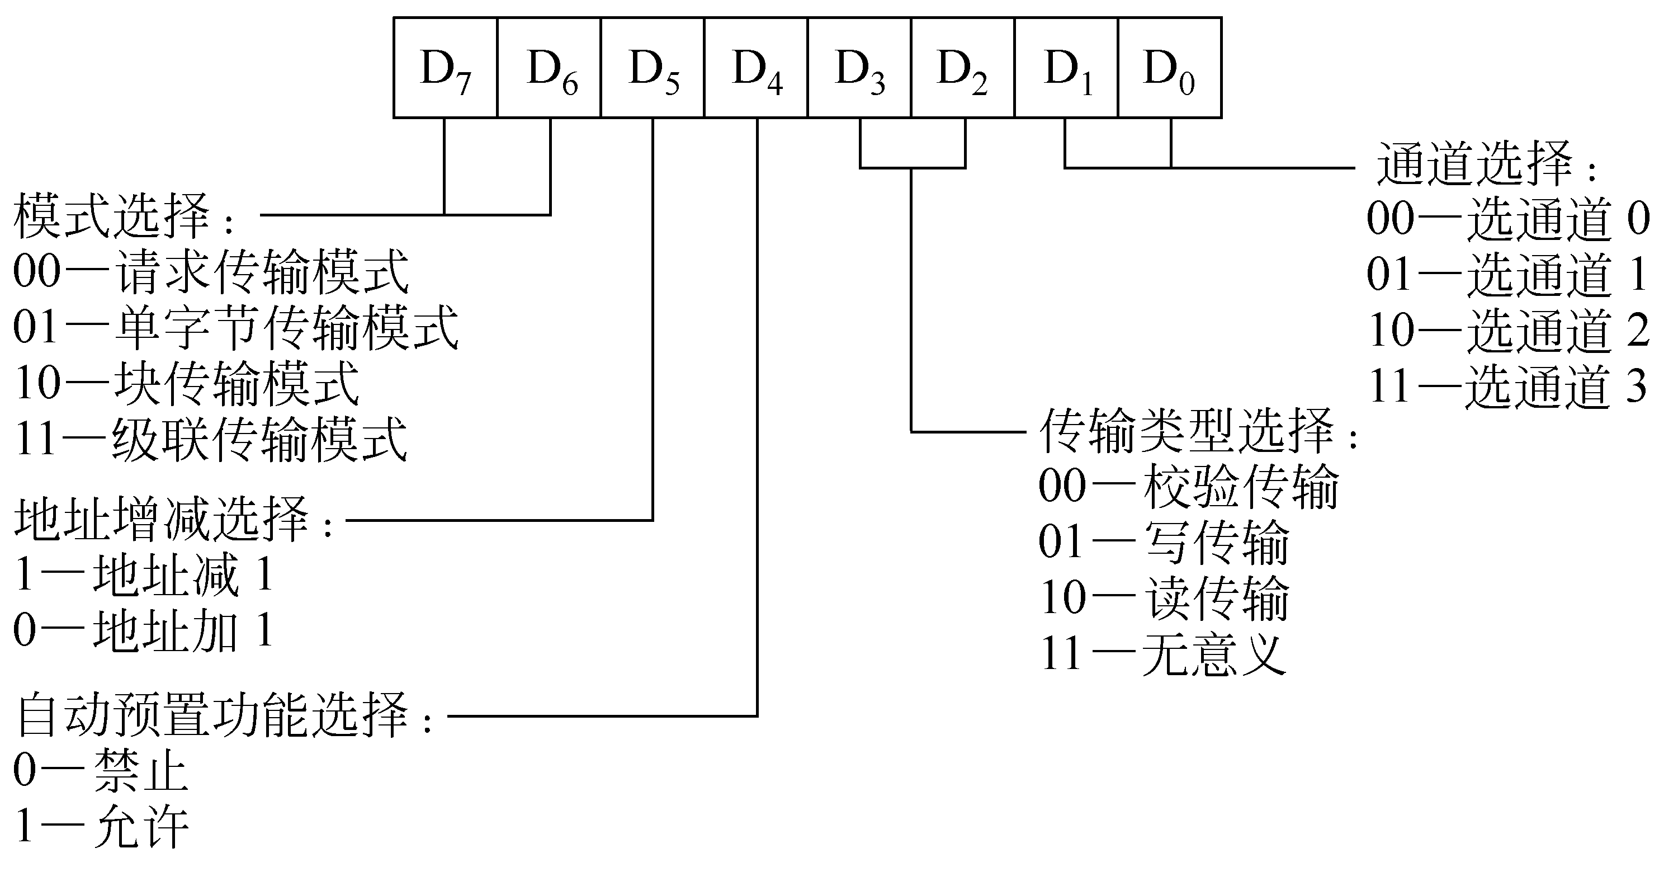
(1)模式寄存器的格式

Slide 112
(2) 命令寄存器
功能：
(1) 内存到内存的传输
(2) 8237A的启动和停止
(3) 状态及时序类型
(4) 关于扩展写信号功能
(5) 优先级问题的解决
(6) DREQ信号和DACK信号的极性

Slide 113
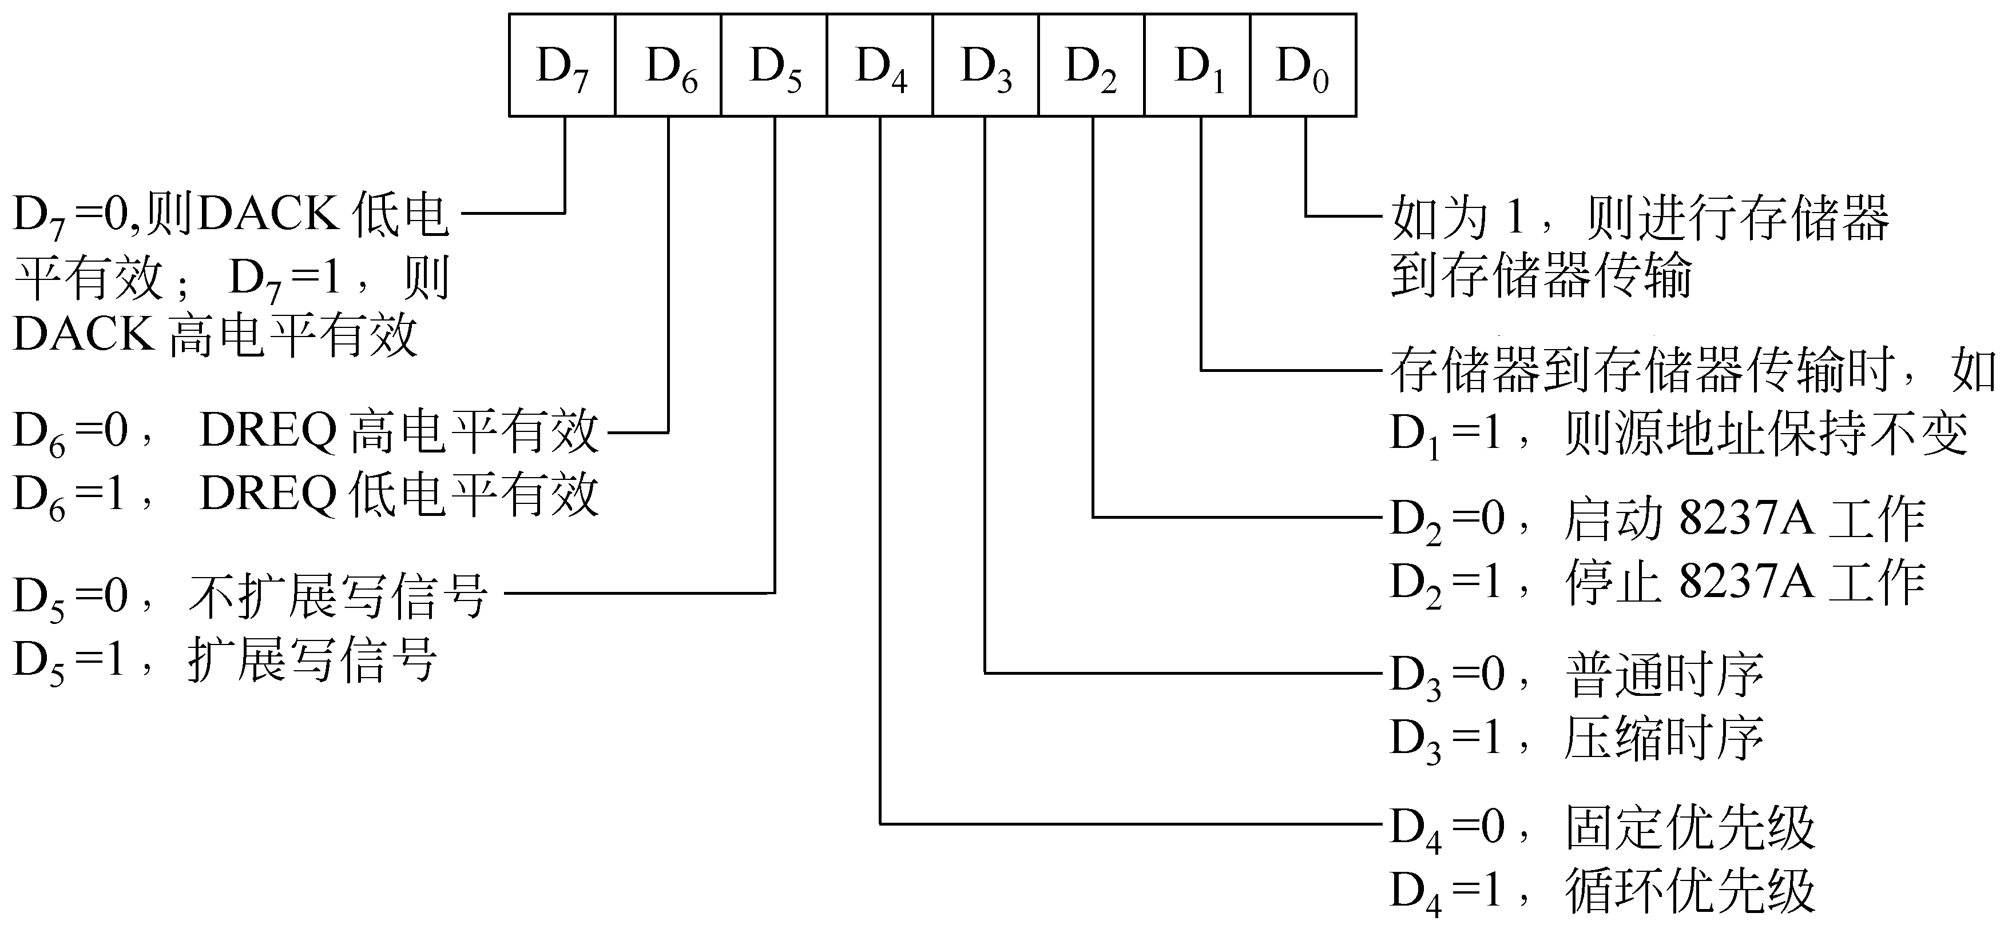
命令寄存器的格式

Slide 114
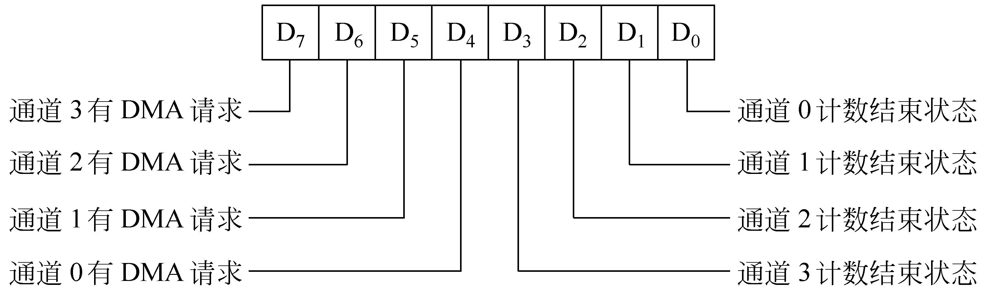
(3)状态寄存器的格式

Slide 115
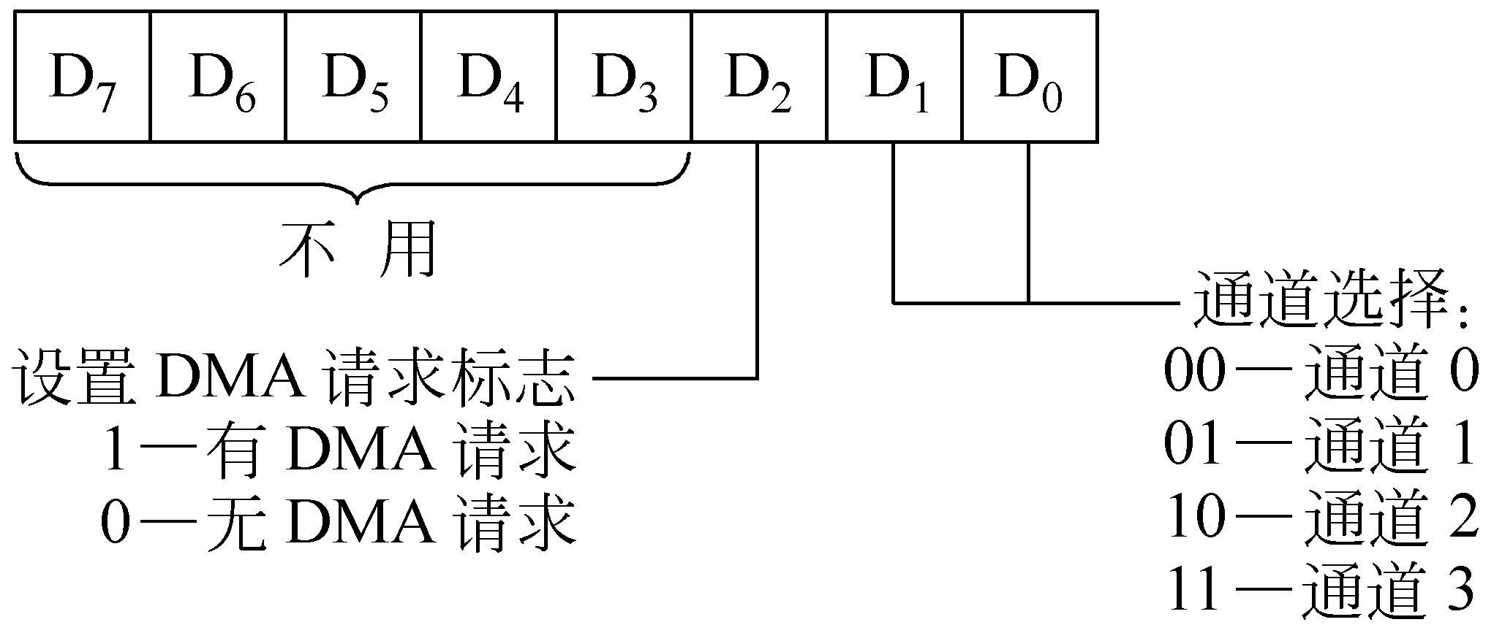
(4)请求寄存器
DMA请求寄存器的格式 :

Slide 116
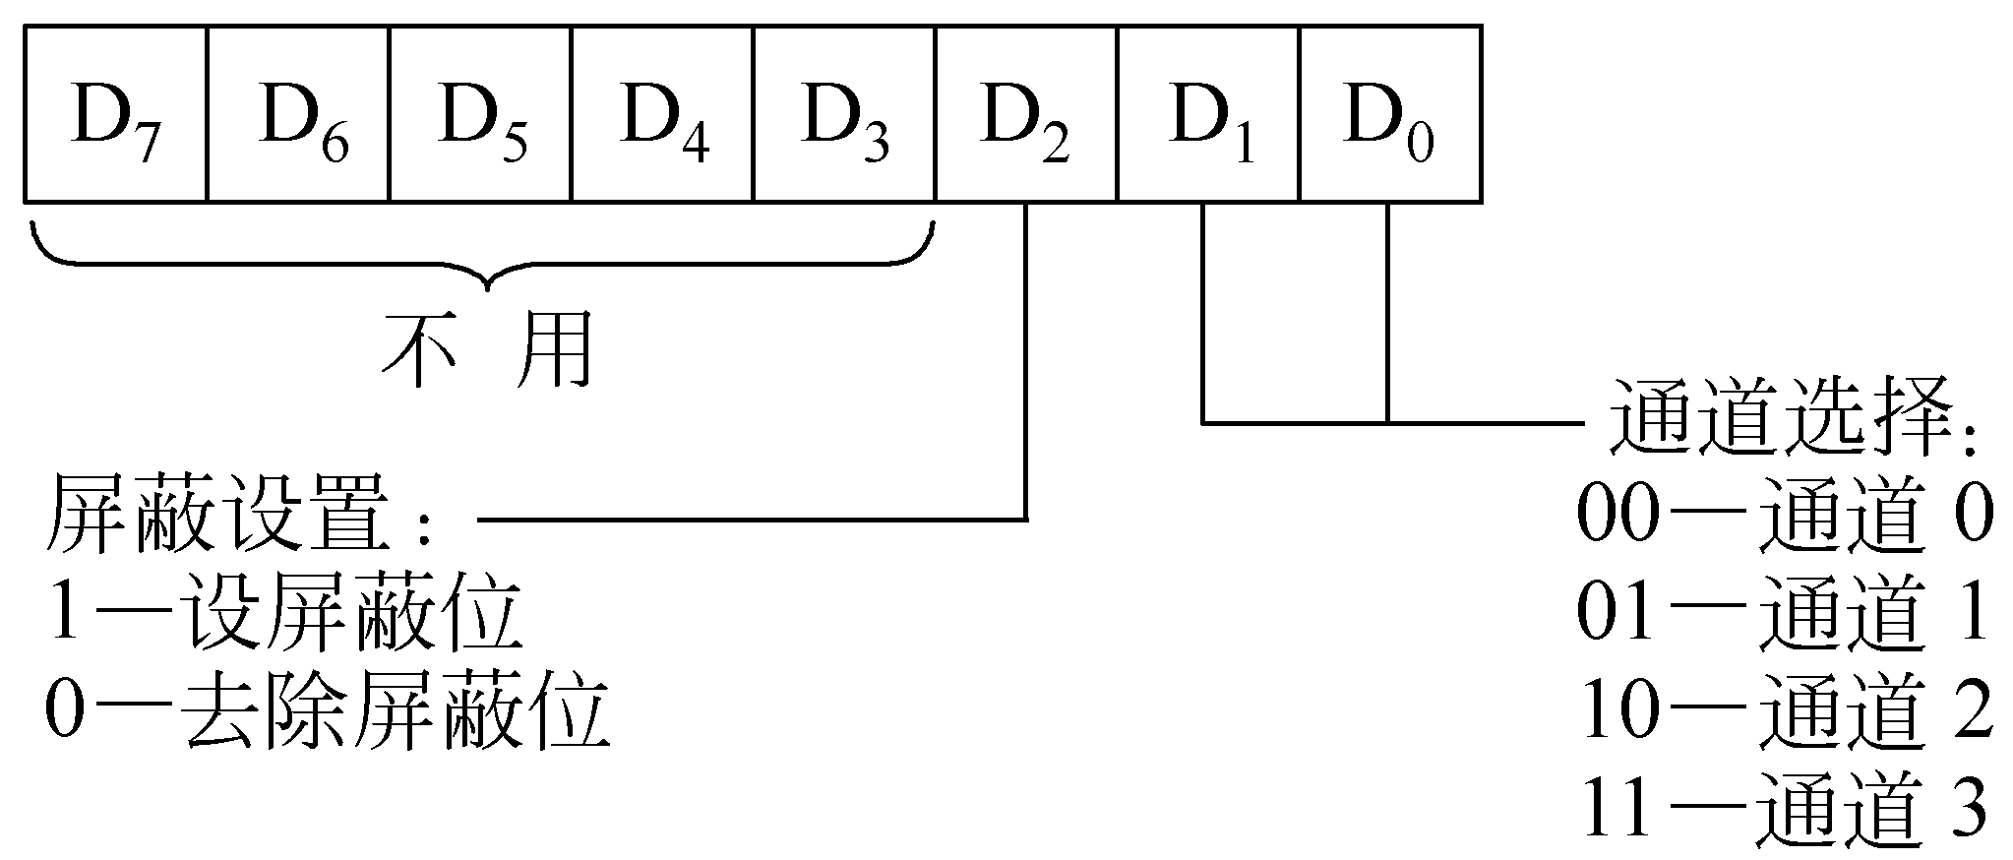
(5)屏蔽寄存器的格式

Slide 117
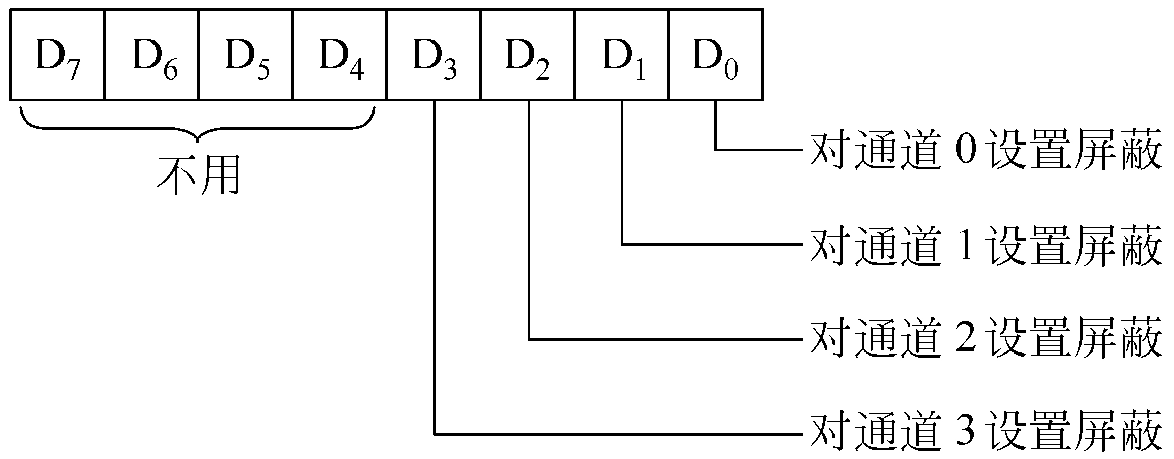
8237A综合屏蔽命令的格式

Slide 118
(6)暂存寄存器
(7)主清除命令
(8)清除先／后触发器
(9)地址和字节数寄存器

Slide 119
8237A的编程与应用
对8237A 的初始化编程要考虑到
8237A芯片的初始化
各个DMA通道的初始化。
8327A芯片的初始化编程：只要写入命令寄存器即可。必要时，可以先输出主清除命令，对8237A进行软件复位，然后写入命令字。命令字影响所有4个通道的操作。
DMA通道初始化编程，需要多个写入操作：
将存储器起始地址写入地址寄存器（如果采用地址减量工作，则是结尾地址）；
将本次DMA 传送的数据个数写入字节数寄存器（个数要减l ）；
确定通道的工作方式，写入模式寄存器；
写入屏蔽寄存器让通道屏蔽位复位，允许DMA 请求。

Slide 120
例8.3 编写外设到内存DMA传送的初始化程序。要求：利用8237A通道1，将外设长度为1000个字节的数据块传送到内存2000H开始的连续的存储单元中。采用块传送，外设的DREQ₁为高电平有效，DACK₁为低电平有效，允许请求，设8237A的I/O地址为70H～7FH。
解：初始化程序如下：
START： OUT 7DH，AL ；软件复位，先/后触发器为0
MOV AL，00H
OUT 72H，AL ；2000H写入基和当前地址寄存器
MOV AL， 20H
OUT 72H ，AL
MOV AX ，1000 ；传输的字节数1000
DEC AX ；计数值调整为1000−1
OUT 73H，AL ；计数值写人基（当前）字节计数器
MOV AL，AH
OUT 73H，AL

Slide 121
MOV AL，85H ；块传送，地址增1，写传送
OUT 7BH， AL ；写方式字
MOV AL，01H
OUT 7AH，AL ；写屏蔽字，允许通道1 请求
MOV AL ，00H ；DACK₁ = 0 , DREQ_{l} = 1，允许8237A 工作
OUT 78H ，AL ；写命令字

Slide 122
例8.4 编写存储器到存储器DMA传送的初始化程序。要求：将内存2000H开始的1000H个字节的数据块传送到4000H开始的目的单元中，由通道0和通道1完成传送（设8237A的I/O地址为70H～7FH）。
解：初始化程序如下：
START： OUT 7DH, AL ；软件复位，先/后触发器为0
MOV AL , 00H；源地址写入通道0 基地址寄存器
OUT 70H，AL ；写低位地址
MOV AL , 20H
OUT 70H, AL ；写高位地址
MOV AX , 1000H ；字节数1000H 写入通道0基字节计数器

Slide 123
DEC AX ；调整计数值
OUT 71H,AL ；写低位计数值
MOV AL, AH
OUT 71H , AL ；写高位计数值
MOV AL , 00H；目的地址写入通道1 基地址寄存器
OUT 72H , AL
MOV AL , 40H
OUT 72H, AL
MOV AX , 1000H；字节数l000H 写入通道1基字节计数器
DEC AX ；调整计数值
OUT 73H , AL
MOV AL, AH
OUT 73H , AL
MOV AL , 88H ；块传送，地址增1 ，读传送
OUT 7BH, AL ；写通道0工作方式字

Slide 124
MOV AL,85H ；块传送，地址增1 ，写传送
OUT 7BH,AL ；写通道1 工作方式字
MOV AL, 81H
OUT 78H,AL ；写命令寄存器，允许存储器之间传送
MOV AL, 04H
OUT 79H, AL ；写请求寄存器，DMA通道0请求
MOV AL, 00H
OUT 0FH,AL ；写屏蔽寄存器，开放全部DMA请求

Slide 125
本章小结
中断系统是计算机中非常重要的一种技术，利用外部中断，计算机可以实时响应外部设备的请求，进行数据传输，或者及时处理外部意外紧急事件。8259A是一种可编程的中断管理器，实际上就是为管理Intel 8088/8086微处理器的可屏蔽中断而设计的。一片8259A可以管理8级中断，经过级联扩充，最多可以管理64级中断。
8259A由于灵活的可编程空间，所以对初用者来说仿佛过于复杂。实际上只需要理解了它的各种工作方式，注意OCW和ICW含义，就可以进行编程了。
DMA也称为直接存储器存取，是一种外设和存储器之间的直接传输数据方法，适用于高速数据传输的场合，DMA传输利用DMAC进行控制，不需要CPU直接参与。Intel 8237A就是这样一个DMAC，它具有4个独立的通道，每个通道具有4种工作方式，一次最多传送数据64KB。并且多个8237A之间可以级联，从而扩充通道数。
在8237A的学习过程中，要清楚8237A可以工作在主模块方式，也可以工作在从模块方式。同时还需要注意8237A内部的寄存器和外部端口地址的对应，8237A的4个通道具有独立的基（当前）地址寄存器和基（当前）字节计数器，但是它们共用控制类寄存器，在实际应用的时候要注意它们的对应地址。

